Slide 1
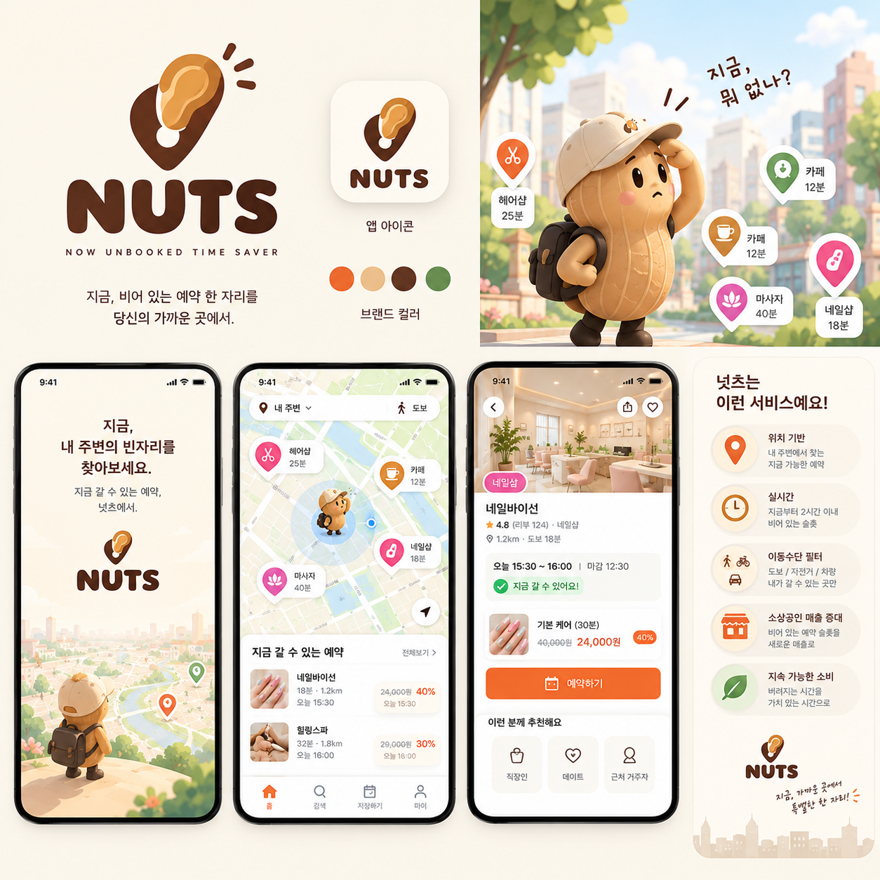

넛츠
N O W U N B O O K E D T I M E S A V E R
지금, 비어 있는 예약 한 자리를
내가 갈 수 있는 거리 안에서.
예약 기반 서비스업 실시간 빈 슬롯 마켓플레이스 · 2026. 09
Notes:
[표지 · 0:12]
안녕하십니까. 넛츠입니다. /
예약 서비스업에서 **안 팔리면 0원으로 사라지는 시간**을, 지금 거기 갈 수 있는 사람에게 파는 서비스입니다. /
10분 동안 문제부터 숫자까지 보여드리겠습니다.

Slide 2

PROBLEM 01
오늘 한 시 예약이
취소됐습니다
예약 서비스업의 재고는 물건이 아니라 시간입니다.
· 당일 취소 1건 = 그 슬롯 매출의 100% 손실
· 못 판 한 시간은 내일로 넘어가지 않고 소멸
· 그 사이에도 임대료 · 인건비는 그대로
“안 팔리면 0원”
Notes:
[문제 ① 사장님 · 0:45]
여기 네일샵 사장님이 계십니다. 방금 전화를 받았습니다. **한 시 예약이 취소됐습니다.** /
미용실, 네일, 마사지 같은 예약 기반 서비스업의 재고는 물건이 아니라 **시간**입니다. /
팔지 못한 한 시부터 두 시는 내일로 넘길 수 없습니다. **그 자리에서 영원히 사라집니다.** /
당일 취소 한 건은 그 슬롯 매출의 **100% 손실**이고, 그 시간에도 임대료와 인건비는 그대로 나갑니다. /
이게 첫 번째 빈칸입니다.

Slide 3
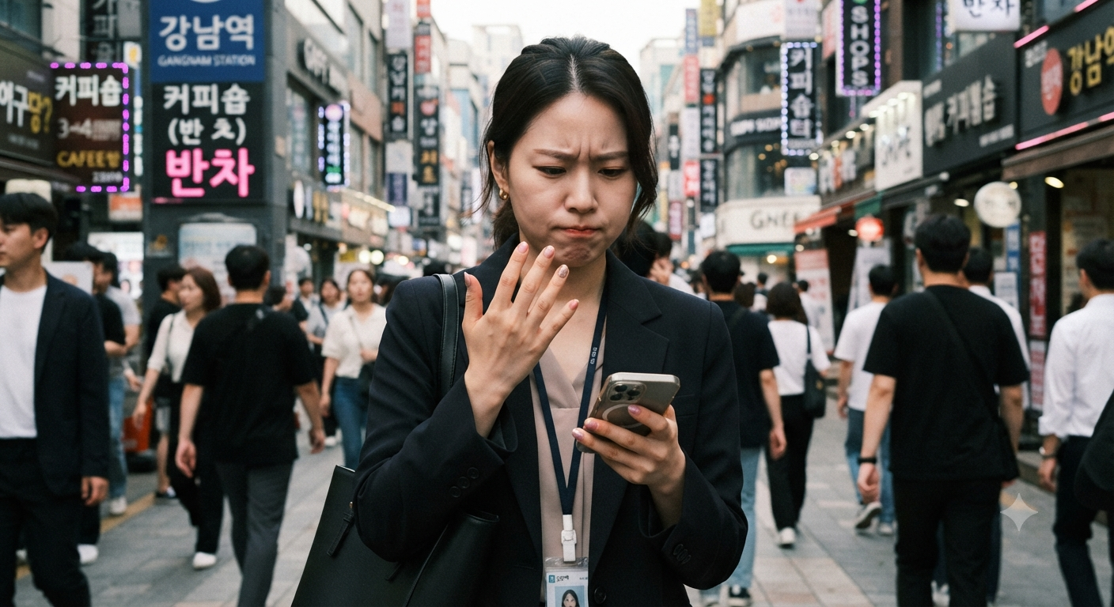
PROBLEM 02
회의가 취소돼서
두 시간이 떴습니다
약속 전 30분, 늦는 친구, 취소된 회의.
누구에게나 있는 “떠 있는 시간”입니다.
· 지금 이 근처에서 뭘 할 수 있는지 알려주는 앱이 없다
· 20~30대 즉흥형은 오늘 저녁을 오늘 오후에 정한다
“지금 뭐 하지”
Notes:
[문제 ② 사용자 · 0:35]
반대편에는 이런 사람이 있습니다. 강남역, 오후 두 시. **회의가 취소돼서 두 시간이 비었습니다.** /
무심코 손을 내려다봅니다. 손톱 정리를 한 게 언제였더라. /
약속 전 30분, 늦는 친구, 취소된 회의 — 누구에게나 이런 **떠 있는 시간**이 있습니다. /
그런데 지금 이 근처에서 무엇을 할 수 있는지 알려주는 서비스가 없습니다. **이게 두 번째 빈칸입니다.**

Slide 4
THE GAP
두 사람은 걸어서 15분 거리에 있습니다
그리고 서로의 존재를 모릅니다.
사장님
사용자
팔지 못하면 사라지는 한 시간
할인 여력은 실제로 있다 —
빈 슬롯의 한계비용은 0에 가깝다
어디로 갈지 모르는 두 시간
싸서가 아니라 —
“지금 나만 찾아낸 자리”를 원한다
이 둘을 잇는 서비스가, 지금 없습니다.
넛츠 NUTS
4
Notes:
[두 개의 빈칸 · 0:25]
두 사람은 **서로에게 정확히 필요한 사람**입니다. 걸어서 십오 분 거리에 있는데도요. /
한쪽에는 팔지 못하면 사라지는 한 시간이 있고, 다른 쪽에는 어디로 갈지 모르는 두 시간이 있습니다. /
그런데 이 둘을 잇는 서비스가, **지금 없습니다.**

Slide 5
MARKET GAP
인접 서비스는 다 있습니다. 합쳐진 자리만 비어 있습니다
언제 파나 ↓
무엇을 파나 →
음식
서비스업 (미용 · 네일 · 마사지)
배달 · 예약 주문
네이버예약 · 카카오헤어샵
미리
(내일 · 다음 주)
미리 시키는 음식
정가로 수익을 내므로
스스로 할인을 걸 수 없다
마감히어로 · 라스트오더
넛츠
지금
· 내 주변
물건 재고를 세는 구조라
예약 슬롯으로 못 넘어온다
서비스업의 빈 슬롯을
내 주변에서, 지금
당근은 상시 · 내 주변이지만 거래 대상이 중고 물건이고 사업자 재고가 아닙니다. 옆으로 한 걸음 옮겨서는 아무도 올 수 없는 자리입니다.
넛츠 NUTS
5
Notes:
[시장의 빈칸 · 1:00]
이런 서비스 이미 있지 않냐고 물으실 겁니다. **반은 맞습니다.** /
**음식 떠리는 있습니다.** 마감히어로, 라스트오더. 오늘 못 팔면 버리는 음식을 싸게 넘기죠. 그런데 **음식만** 합니다. /
**미용실 예약도 있습니다.** 네이버예약, 카카오헤어샵. 그런데 **내일과 다음 주**를 팝니다. 오늘 비어버린 한 시간은 아무도 안 팝니다. /
**내 주변도 있습니다.** 당근이죠. 그런데 중고 물건입니다. /
그래서 이 칸이 비어 있습니다. **서비스업의 빈 자리를, 내 주변에서, 지금.** /
왜 비어 있을까요. 우연이 아닙니다. 음식 떠리 앱은 물건 재고를 세는 구조라 1대1 예약 슬롯을 다룰 수 없고, 예약 앱은 **정가로 먹고살아서 스스로 할인을 걸 수 없습니다.** /
각자 자기 수익 구조에 묶여 있어서, **옆으로 한 걸음 옮겨서는 아무도 못 오는 자리**입니다.

Slide 6
SOLUTION
넛츠 — 지금부터 2시간, 갈 수 있는 거리 안의 빈 자리
“지금, 내가 갈 수 있는 거리 안에서, 비어 있는 예약 한 자리를 채운다.”
01
02
03
내 위치
이동수단 선택
도착 가능한 것만
GPS로 지금 서 있는 자리
도보 · 자전거 · 차량
마감까지 갈 수 있는
슬롯만 화면에 남는다
사장님은 오늘 비어버린 한 시간을 올리고, 사용자는 지금 갈 수 있는 자리만 봅니다.
넛츠 NUTS
6
Notes:
[솔루션 · 0:30]
그 자리를 저희가 만들려고 합니다. 이름은 **넛츠**입니다. /
**심심풀이 땅콩**이라는 말이 있죠. 심심한 시간에, 한 줌, 가볍게. 저희가 파는 게 정확히 그겁니다. /
사장님은 오늘 비어버린 한 시간을 올립니다. 정가 사만 원짜리 네일 케어를 이만 사천 원에. /
저는 지금 강남역에 있고 두 시간이 비었습니다. 앱을 열면 **내 주변에서 지금 바로 받을 수 있는 자리들**이 뜹니다. /
그리고 이 네 글자에 저희가 하는 일이 다 들어 있습니다. Now, Unbooked, Time, Saver. **지금, 예약되지 않은 시간을 살린다.**

Slide 7
CORE MECHANISM
거리순 정렬이 아니라, 도착 가능성 필터
기존 앱은 1km · 2km를 보여주고 도착 여부는 사용자가 계산합니다. 넛츠는 갈 수 있는 것만 남깁니다.
현재시각 + 이동시간(수단, 거리) + 준비버퍼 ≤ 예약 마감시각
같은 가게 · 같은 시각 — 마감까지 38분, 거리 2.5km
도보
43분 (이동 38 + 준비 5)
화면에서 사라짐
자전거
10분
여유 23분 — 노출
차량
18분 (주차 포함)
노출
같은 자리에 서 있어도, 이동수단에 따라 완전히 다른 화면을 봅니다.
넛츠 NUTS
7
Notes:
[도달 가능성 필터 · 1:05]
**내 주변에 있다고 해서, 내가 정말 갈 수 있을까요.** /
마감이 38분 남았는데 걸어서 40분이면, 그건 내 주변에 있어도 **없는 겁니다.** /
기존 앱들은 거리순으로만 보여줍니다. 제시간에 도착할 수 있는지는 사용자가 알아서 계산해야 합니다. **넛츠는 갈 수 있는 것만 보여줍니다.** /
보시죠. 마감까지 **38분**, 이 가게까지 2.5킬로입니다. /
**도보**를 누르면 38분, 준비 시간까지 43분. 못 갑니다. **화면에서 사라집니다.** /
**자전거**를 누르면 10분. 여유가 23분 남습니다. **보입니다.** 차량도 주차까지 18분, 보입니다. /
**같은 시각, 같은 자리에 서 있어도 이동수단에 따라 완전히 다른 화면을 봅니다.** 내 주변을, 진짜 갈 수 있는 곳으로 좁혀주는 겁니다.

Slide 8
WHY IT WORKS
이 작은 장치가 세 가지를 만듭니다
헛걸음 제로
짧은 목록, 높은 전환
가장 비싼 트래픽
못 오는 사람에게는
애초에 보여주지 않습니다.
노쇼를 정책이 아니라
화면 설계로 막습니다.
보이는 게 전부
진짜 갈 수 있는 자리입니다.
목록은 짧아지는데
예약 전환율은 올라갑니다.
“지금 여기 올 수 있는 사람”
광고주에게 가장 비싼
트래픽이고, 광고 상품의
근거가 됩니다.
사장님 화면에서는 “마감을 15분 늦추면 47명 → 112명”. 가격이 아니라 시간을 조정하는 레버를 드립니다.
넛츠 NUTS
8
Notes:
[세 가지 효과 · 0:28]
첫째, **헛걸음이 사라집니다.** 못 오는 사람에게는 애초에 안 보여주니까요. 노쇼를 정책이 아니라 **화면 설계로** 막는 겁니다. /
둘째, 목록은 짧아지는데 **예약 전환율은 올라갑니다.** 보이는 게 전부 진짜 갈 수 있는 것이니까요. /
셋째, **지금 여기 올 수 있는 사람**은 광고주에게 가장 비싼 트래픽입니다. 광고 상품의 근거가 여기서 생깁니다. /
사장님 화면에는 이렇게 뜹니다. 이 슬롯을 지금 볼 수 있는 사람 47명. **마감을 15분만 늦추면 112명.** 가격을 깎으라고 하지 않고 시간을 조정하라고 합니다.

Slide 9
TARGET
누구의 시간을 다루는가
수요자 — 20~30대 즉흥형
공급자 — 예약 기반 소상공인
· 오늘 저녁을 오늘 오후에 정하는 사람
· 계획형은 우리 고객이 아닙니다.
그들에겐 기존 예약앱으로 충분합니다
핵심 정서는 가격이 아니라
“지금 나만 찾아낸 자리”라는 발견의 재미
· 당일 취소로 생긴 빈 시간을
틈새 매출로 바꾸고 싶은 사장님
· 빈 슬롯의 한계비용은 0에 가깝다
→ 할인 여력이 실제로 존재
할인 체험은 광고비를 매출로 받는 셈
1단계는 미용실 · 네일 · 마사지. 재고가 항상 하나고 썩지 않아, 시간 재고 중 가장 다루기 쉽습니다.
넛츠 NUTS
9
Notes:
[타깃 · 0:30]
저희 고객은 **계획을 미리 세우지 않는 20~30대**입니다. 오늘 저녁을 오늘 오후에 정하는 사람들이죠. /
계획형은 우리 고객이 아닙니다. 그분들은 기존 예약앱으로 충분합니다. /
이 고객이 반응하는 건 가격이 아니라 **“지금 나만 찾아낸 자리”라는 발견의 재미**입니다. /
공급자는 예약 기반 소상공인입니다. 빈 슬롯의 한계비용은 0에 가까워서 **할인 여력이 실제로 존재**하고, 할인 체험은 결국 **광고비를 매출로 받는 셈**입니다.

Slide 10
BUSINESS MODEL
수수료는 첫날부터 받습니다
사장님이 비교하는 건 정가가 아니라 0원입니다. 안 팔리면 0원인 슬롯에서 받는 10%는 뺏는 게 아니라 나누는 겁니다.
PHASE 1
PHASE 2
PHASE 3
0~12개월
13~24개월
25개월~
거래 수수료 10%
수수료 12% + 광고
+ 넛츠페이
첫 3개월 0% 프로모션
빈 슬롯의 대안은 0원이라
저항이 구조적으로 낮다
밀도 확보 후
도달반경 내 상위 노출권 판매
결제 수수료 · 예치금 운용
그리고 락인 효과
PG 수수료 2.5%p를 뺀 실질 수익률 — 1년차 6% · 2년차 9.5% · 3년차 11% · 4년차 13%
넛츠 NUTS
10
Notes:
[비즈니스 모델 · 0:45]
**수수료는 첫날부터 받습니다.** 당근은 못 받았죠. 중고 직거래에는 우리를 지나가는 돈이 없으니까요. 넛츠는 선결제라 돈이 지나갑니다. /
그리고 더 중요한 게 있습니다. **사장님이 비교하는 건 정가가 아니라 0원입니다.** 안 팔리면 0원인 슬롯에서 받는 10%는 뺏는 게 아니라 나누는 겁니다. /
1년차는 수수료 10%, 첫 3개월은 0%로 공급을 모읍니다. /
2년차에 밀도가 붙으면 12%에 **광고**를 얹습니다. 도달반경 안의 상위 노출권이라 근거가 분명합니다. /
3년차부터는 **넛츠페이**로 결제 수수료와 예치금, 그리고 락인까지 가져갑니다.

Slide 11
FINANCIALS
3년차에 흑자로 돌아섭니다
가정값입니다. 롯데 내부 데이터로 검증 후 확정합니다
단위: 억 원
1년차
2년차
3년차
4년차
거래액 (GMV)
5
43
202
576
매출
0.3
4.1
22.2
74.9
영업손익
-4.7
-8.1
+2.2
+39.9
누적 손익
-4.7
-12.8
-10.6
+29.3
연 단위 흑자 전환
필요 투자액 (최대 누적 적자)
누적 회수
3년차
약 13억
4년차 상반기
넛츠 NUTS
11
Notes:
[재무 · 0:50]
숫자를 보시겠습니다. /
1년차는 강남구에서 입점 400개, 거래액 5억, 매출 3천만 원. 거의 없는 거나 마찬가지입니다. /
2년차에 서울 다섯 개 구로 넓히면 거래액 43억, 매출 4억. /
**3년차에 흑자로 돌아섭니다.** 숙박까지 올라가 거래액 200억, 매출 22억, 영업이익 2억. /
4년차는 매출 75억에 영업이익 40억입니다. /
**최대 누적 적자가 13억이니 필요한 투자도 그 정도고, 4년차 상반기에 회수됩니다.** 모두 가정값이고, 내부 데이터로 검증할 항목은 따로 표시해 두었습니다.

Slide 12
EXPANSION
한 번에 한 가지 역량만 더합니다
1단계
2단계
3단계
4단계
미용 · 네일 · 마사지
연극 · 영화 · 방탈출
숙박
포장음식
새로 배우는 역량
새로 배우는 역량
새로 배우는 역량
새로 배우는 역량
1:1 슬롯 매칭 · 도달 엔진 · 선결제
수량 재고와 동시성 제어
분리된 시간 재고 (마감이 자정까지)
실시간 물리재고 · 신선도
체인 본사 1건 = 전국
체인 본사 1건 = 전국
2단계부터는 상대가 대기업입니다. 영화관 체인 한 곳이면 전국 수백 개 관의 빈 좌석이 한 번에 열립니다.
넛츠 NUTS
12
Notes:
[확장 · 0:40]
확장은 네 단계입니다. /
지금은 **예약 기반 서비스업**입니다. 재고가 항상 하나고 썩지 않아서, 시간 재고 중에 가장 다루기 쉽습니다. 여기서 엔진을 완성합니다. /
다음이 **문화** — 연극, 영화, 방탈출. 전부 예약이고 오늘 지나면 사라집니다. 새로 배우는 건 좌석이라는 **수량** 하나뿐입니다. /
그다음 **숙박**, 마지막이 **포장음식**입니다. 사회적 가치는 가장 큰데 실시간 재고 관리가 가장 어려워서 맨 뒤입니다. /
그리고 **2단계부터는 상대가 대기업입니다.** 체인 한 곳이면 전국 수백 개 관의 빈 좌석이 한 번에 열립니다.

Slide 13
EXECUTION
운영 3원칙, 그리고 가장 많이 받은 지적 둘
① 강남구 한 곳
② 선결제 의무
③ 단골에게는 안 보임
밀도가 곧 매칭률입니다.
백 개를 전국에 흩뿌리면 실패하고,
강남구에 몰면 작동합니다.
크게 할인해준 사장님에게
노쇼는 재앙이니까요.
필터와 함께 이중 방어입니다.
단골이 정가를 안 내는 순간
사장님은 떠납니다.
할인 채널이 아니라 신규 채널.
“빈 슬롯 파는 가게면
안 되는 가게 아닌가?”
“강남구 안이면 자전거로
어차피 다 가지 않나?”
초기 100개는 직접 심사합니다. 떨이가 아니라 첫 방문 체험 슬롯입니다.
맞습니다. 그래서 이건 거리 제한이 아니라 도착 보증이고, 넓어질수록 강해집니다.
넛츠 NUTS
13
Notes:
[운영 · 리스크 · 0:40]
운영은 세 가지 원칙으로 갑니다. **강남구 한 곳**에서만 시작하고, **선결제를 의무화**하고, **그 가게의 단골에게는 할인 슬롯을 보여주지 않습니다.** /
밀도가 곧 매칭률이고, 단골이 정가를 안 내게 되는 순간 사장님은 떠나니까요. 이건 할인 채널이 아니라 **신규 고객 채널**입니다. /
가장 많이 받은 지적 두 가지도 미리 말씀드리겠습니다. /
하나, 빈 슬롯을 파는 가게는 안 되는 가게 아니냐. 그래서 초기 백 개는 저희가 **직접 심사**합니다. **첫 방문 체험 슬롯**입니다. /
둘, 강남구 안에서는 자전거면 다 가지 않냐. 맞습니다. 그래서 이 기능은 거리 제한이 아니라 **도착 보증**이고, **서울 전역으로 넓어질수록 강해집니다.**

Slide 14
PRODUCT
만들고 있는 화면
· 홈 — 지금 갈 수 있는 예약만 뜹니다
· 지도 — 도보 · 자전거 · 차량 토글이
결과를 그대로 바꿉니다
· 상세 — 마감 시각, 정가 대비 할인,
그리고 “지금 갈 수 있어요”
심심할 땐, 넛츠.
Notes:
[앱 화면 · 0:35]
실제 화면입니다. /
홈에는 **지금 갈 수 있는 예약만** 뜹니다. 지도에서 도보, 자전거, 차량을 바꾸면 결과가 그대로 바뀝니다. /
상세 화면에는 마감 시각과 정가 대비 할인, 그리고 **“지금 갈 수 있어요”** 한 줄이 붙습니다. /
사용자가 보는 건 목록이 아니라 **갈 수 있다는 확신**입니다.

Slide 15
ASK
저희가 보는 지표는 하나입니다
NORTH STAR
채워진 슬롯 수 — 그냥 사라졌을 시간 중 매출로 바뀐 시간의 총량
강남구에서의 여섯 달
첫 대형 파트너 한 곳
밀도가 만들어지는지 확인하는 기간
2단계의 문을 열어줄 체인
넛츠는 할인 앱이 아닙니다. 버려지는 시간을 거래 가능하게 만드는 인프라입니다.
넛츠 NUTS
15
Notes:
[요청 · 클로징 · 0:40]
저희가 보는 지표는 하나입니다. **채워진 슬롯 수.** 그냥 사라졌을 시간 중에 매출로 바뀐 시간의 총량입니다. /
그래서 필요한 것도 두 가지뿐입니다. **강남구에서의 여섯 달**, 그리고 2단계에서 문을 열어줄 **첫 대형 파트너 한 곳.** /
처음의 두 사람으로 돌아가겠습니다. 반차를 낸 사람은 자전거를 고르고, **12분 거리에 뜬 한 자리**를 예약합니다. 그 시간, 취소 전화를 받았던 사장님의 한 시간이 채워집니다. /
두 사람은 여전히 서로를 몰랐습니다. **저희가 그걸 알고 있었을 뿐입니다.** /
넛츠는 할인 앱이 아닙니다. **버려지는 시간을 거래 가능하게 만드는 인프라입니다.** 감사합니다.

